Slide 1
LO07 Projet
Haoyang XU
Junhao HU

Slide 2
Web dynamique pour la mise en relation de nounous avec des parents
Introduction
Notre site Web sur les services à la maison établit un lien entre les parents et les nounous, ce qui permet aux parents de trouver plus facilement une nounou pendant que la nounou peut trouver du travail plus rapidement.
Les parents choisissent les nounous en fonction de plusieurs critères (disponibilité, compétences, évaluations réalisées par les autres parents, …). Nounou peut trouver un emploi plus facilement grâce à ce site, et les parents peuvent choisir avec plus de confiance de prendre soin de la baby-sitter de leurs enfants.

Slide 3
Trois types d’utilisateurs
Administrateur
Nounou
Parent

Slide 4
Nounous
Remplir les informations personnelles
Attendre que l'administrateur confirme et accepte de devenir une nounou qualifiée
Déclarer la disponibilité
Voir le planning

Slide 5
Administrateur
Obtenir des informations des nounous
Nombre de candidatures de nounous, nombre de nounous inscrites.
Le chiffre d'affaires du site sur une période de temps (mois, trimestre, année).
Recrutement des nounous
Accepter ou rejeter la demande.
La documentation complète de la nounou (évaluation et liste des avantages sociaux).
Bloquer les activités d’une nounou temporairement.

Slide 6
Parent
Remplir les informations et les informations de leurs enfants
Choisir la bonne nounou
Connaître le coût à payer

Slide 7
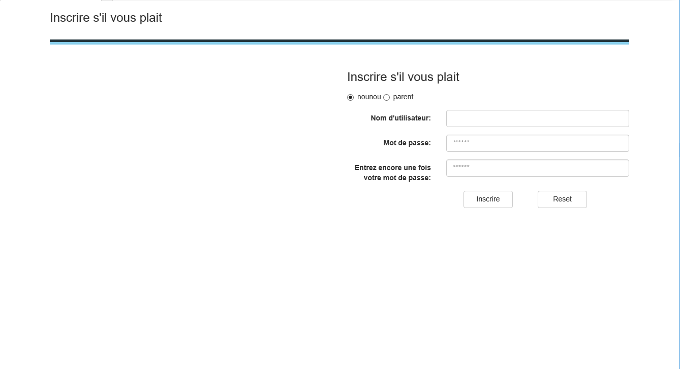
Processus de d'inscription et connexion
Inscription : Chaque utilisateur crée un nom d'utilisateur pour créer un compte
Attention!: le nom d'utilisateur n'est pas nécessairement le vrai nom de l'utilisateur, c’est juste un symbol.
Page d'inscription

Slide 8
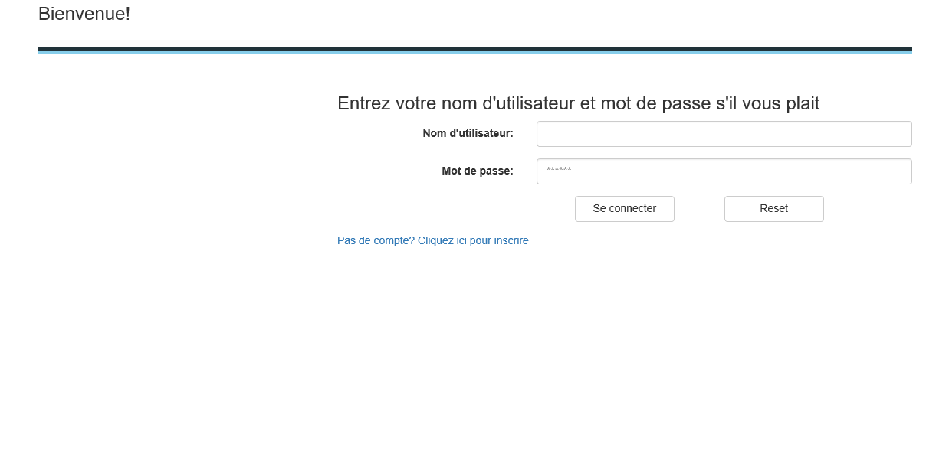
Processus de d'inscription et connexion
Login : Dès connexion du site web, entrer le nom d’utilisateur et le mot de passe pour accéder au site.
Page de login

Slide 9
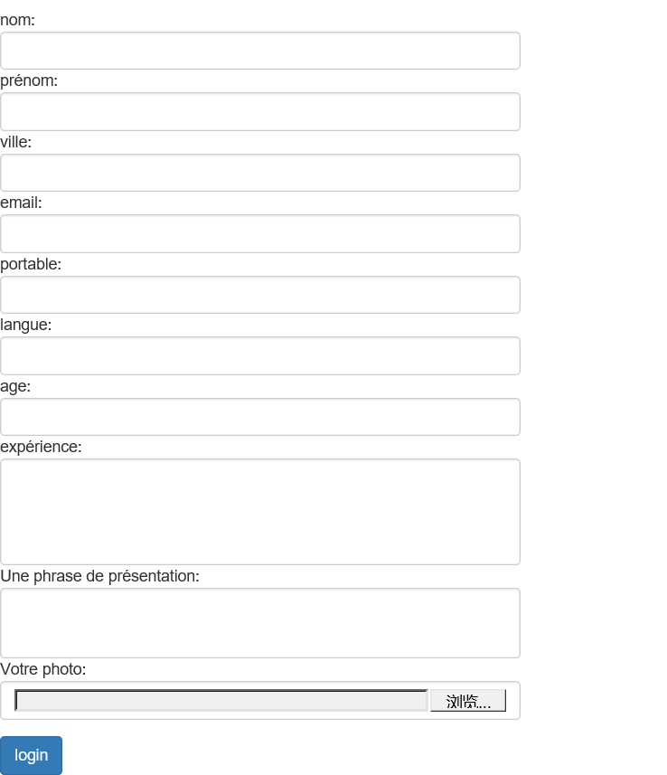
Si vous êtes une nounou
Vous pouvez remplir les informations personnelles
nounou_candidate

Slide 10
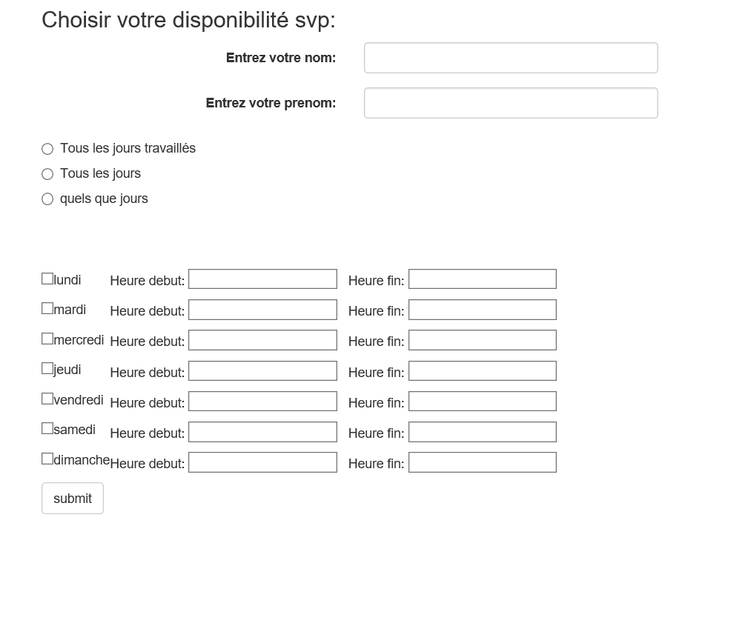
Si vous êtes une nounou
Vous pouvez choisir la disponibilité
Tous les jours travaillés
Tous les jours
Quelques jours
L’heure
nounou_choisie_disponibilité

Slide 11
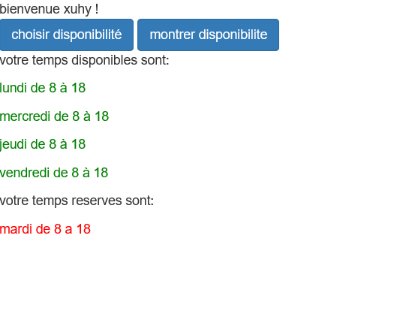
Si vous êtes une nounou
Vous pouvez voir le planning

Slide 12
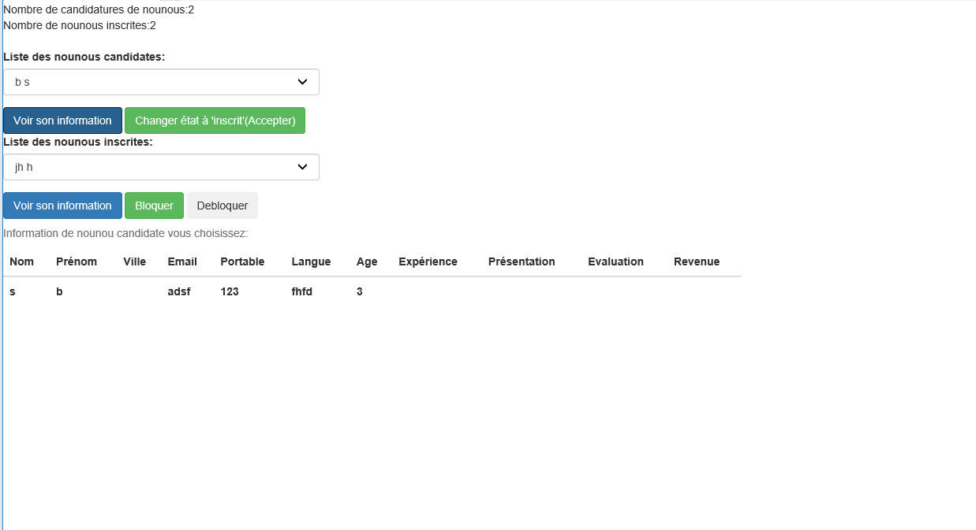
Si vous êtes administrateur
Vous pouvez voir le nombre de candidatures de nounous, nombre de nounous inscrites.
Vous pouvez accepter les candidatures des nounous en cliquant le button ‘changer l’état à inscrite’ , dans ce cas il peut changer d’état de candidate à inscrite.
L’administrateur peut bloquer temporairement l’activité d’une nounou.
page de l'administrateur

Slide 13
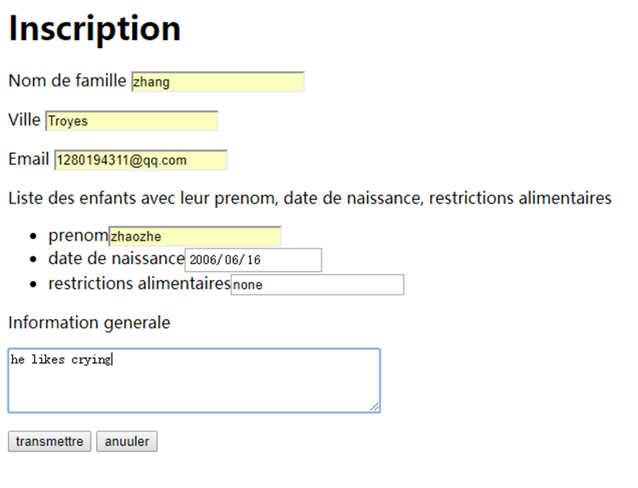
Si vous êtes un parent
Vous pouvez s'inscrivez et remplissez les informations.

Slide 14
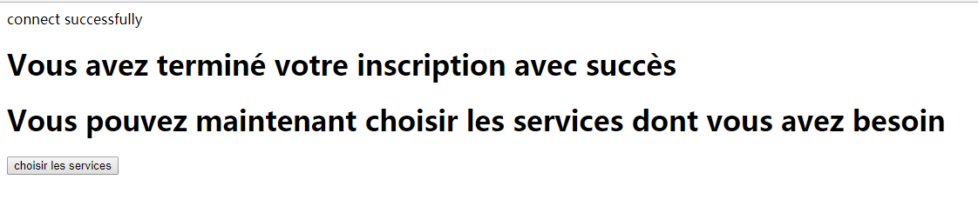
Si vous êtes un parent
Les parents terminent les inscriptions avec succès

Slide 15
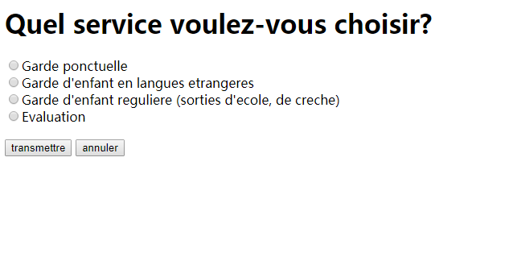
Si vous êtes un parent
Les parents peuvent choisir les services qu’ils besoin.

Slide 16
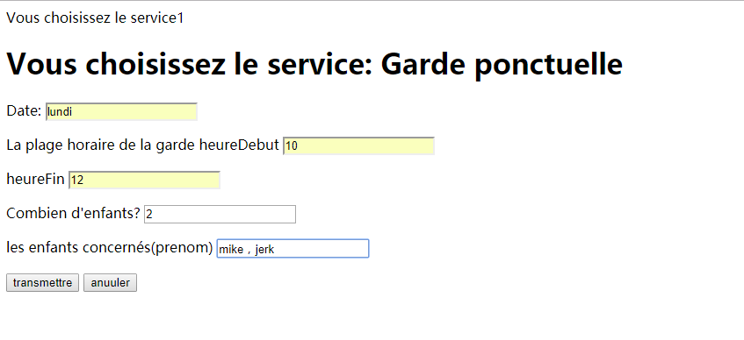
Si vous êtes un parent
1.Garde ponctuelle
Si les parents choisissent le premier service ( Garde ponctuellement ). Ils peuvent écrire la date (lundi ,mardi ,...,dimanche ), le début, la fin, les nombres des enfants, et les prenons desenfants.

Slide 17
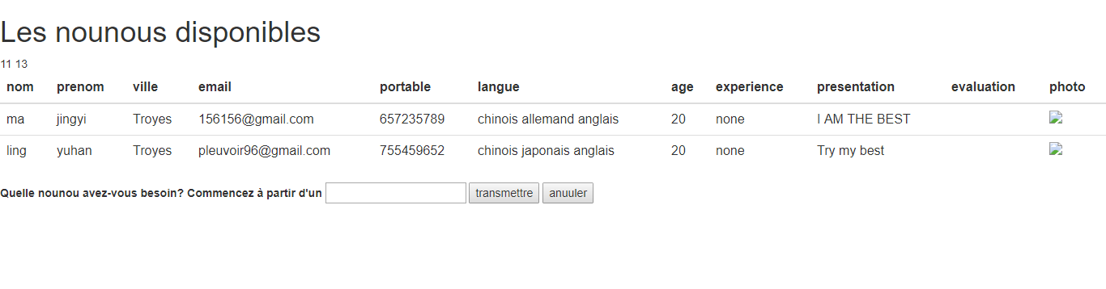
Si vous êtes un parent
Ici, pour les parents, ils peuvent voir les informations des nounous, et il peut choisir la nounou.

Slide 18
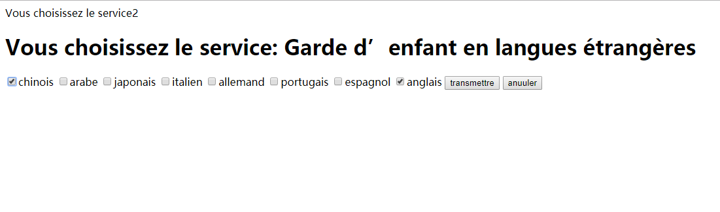
Si vous êtes un parent
2.Garde d’enfant en langues étrangères
Si les parents choisissent le deuxième service ( Garde d’enfant en langue étrangères ). Ils peuvent choisir les langages.

Slide 19
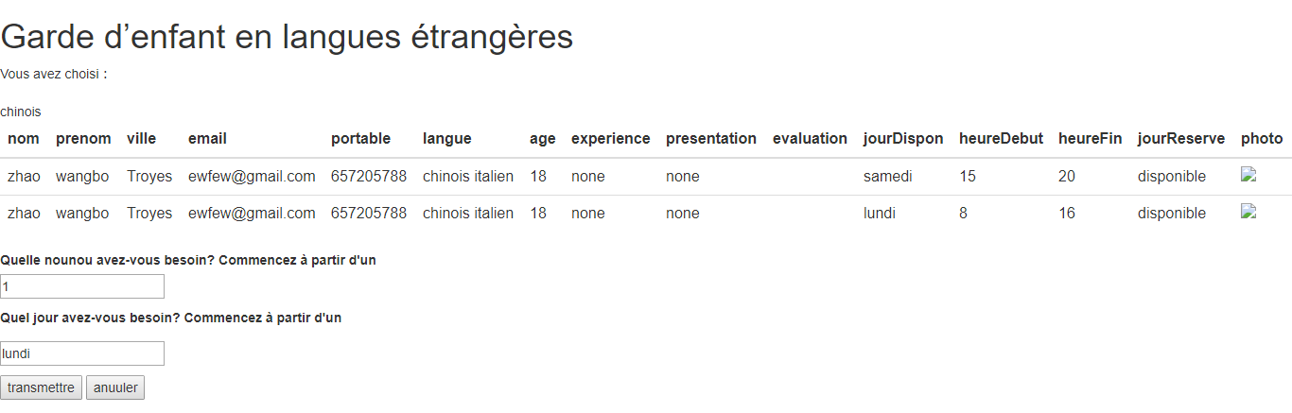
Si vous êtes un parent
Les parents peuvent choisir la date et le numéro de la nounou.

Slide 20
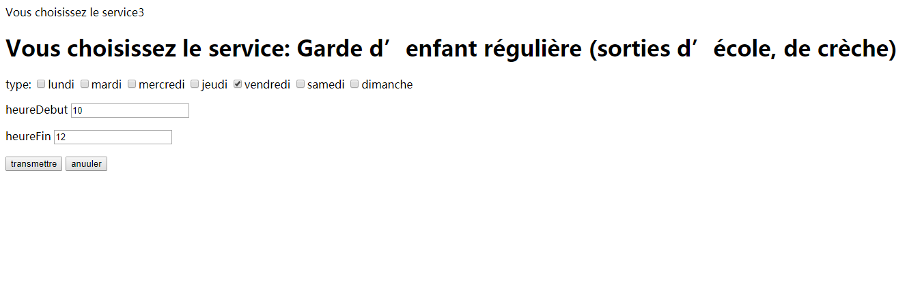
Si vous êtes un parent
3.Garde d’enfant régulière
Si les parents choisissent le troisième service (Garde d’enfant régulière (sorties d’école, de crèche) ). Ils peuvent choisir les dates, le début et la fin.

Slide 21
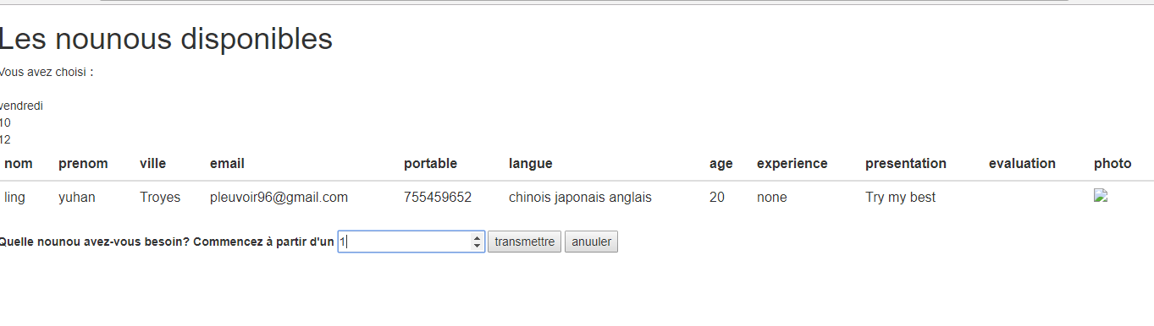
Si vous êtes un parent
Les parents peuvent choisir les numéros des nounous.

Slide 22
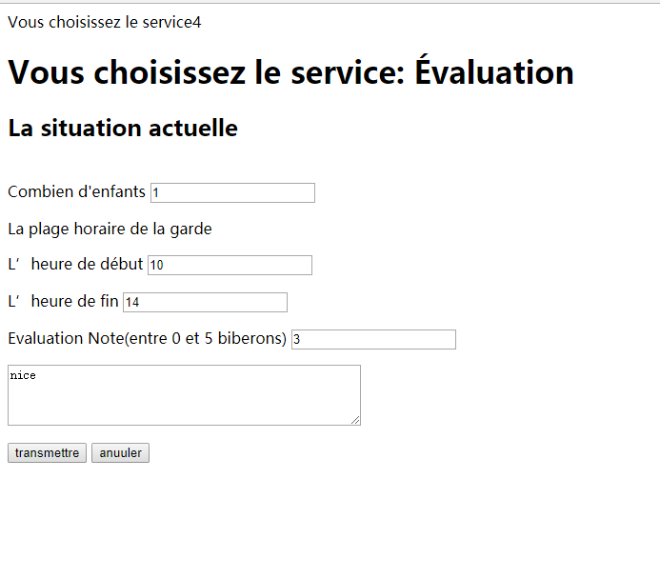
Si vous êtes un parent
4. Evaluation
Si les parents choisissent le quatrième service (Évaluation). Ils peuvent choisir combien d’enfants (actual), le début (actual),la fin (actual). On pense que le situation actuel peut-être pas même avec que les parent ont supposé. Et après , les parents peuvent choisir combien des biberon pour la nounou et écrire les notes pour lui ou elle .

Slide 23
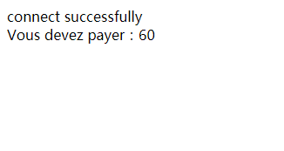
Si vous êtes un parent

Slide 24
Tables
Users
id_u | name | password | type(nounou ou parent)
Info_nounou
cand/inscrit
Id_n | nom | prenom | ville | email | portable | langue | age | expérience | présentation | évaluation | état | revenu | name_u

Slide 25
photo
id | photo | name_u
Parent
id | nom | ville | email | textarea | name_u

Slide 26
Nounou_inscrite
id_i | name_u | nom | prenom | revenu
Nounou_dispon
id_nd | nom | prenom | jourDispon | heureDebut | heureFin | jourReservé | id_i | bloqué

Slide 27
enfant
id | ParentID | prenom | naissance | alimentaire

Slide 28
Améliorations et recommandations
L'interface d'opération n'est pas assez belle, certaines informations ne sont pas assez claires, comme la partie planification de nounou, nous devrions utiliser un calendrier pour montrer plus clairement le planning à la nounou, mais pour des raisons techniques, cette fonction n'est pas réalisée.

Slide 29
Conclusion
Après des recherches et des améliorations continues, notre équipe a satisfait aux exigences du projet et a réalisé la plupart des fonctions. Dans le processus d'achèvement du projet, nous utilisons principalement le langage PHP pour terminer les tâches principales, utiliser javascript, ajax, jquery pour compléter certaines fonctions spéciales, et utiliser le bootstrap pour rendre le html frontal. Nous avions l'habitude de stocker les données de l'utilisateur dans la base de données et de connecter la base de données à PHP. Pendant le processus du projet, les membres de notre groupe vont compléter les tâches qui leur sont assignées et les télécharger sur github pour mise à jour, je pense que nos méthodes de travail sont efficaces. Pour des raisons de temps, notre conception de site Web n'est pas assez belle, mais les fonctions de base d'un site Web ont été réalisées par nous.

Slide 30
Merci

